Slide 1
Цифрове громадянство та безпека
Михайленко Г.В.

Slide 2
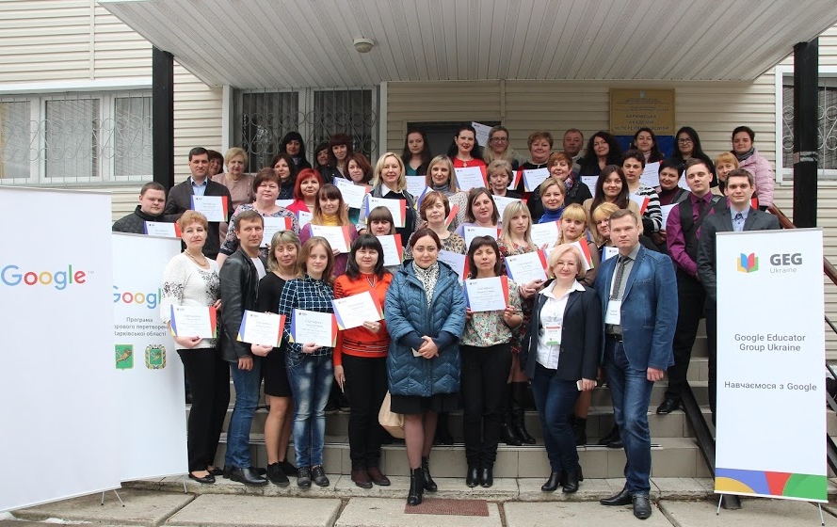
Цифрове навчання - це будь-яка навчальна практика, яка ефективно використовує технології для посилення навчального досвіду учня (педагога).

Slide 3
Сучасні освітні технологічні тенденції :
(Education trends)
діти - творці цифрового контенту
візуалізація процесу навчання в режимі реального часу
віртуальна та доповнена реальність з урахуванням навчальних цілей
медіаграмотність для боротьби з фальшивою інформацією
цифрове громадянство: глобальні практики педагогічних та цифрових технологій

Slide 4
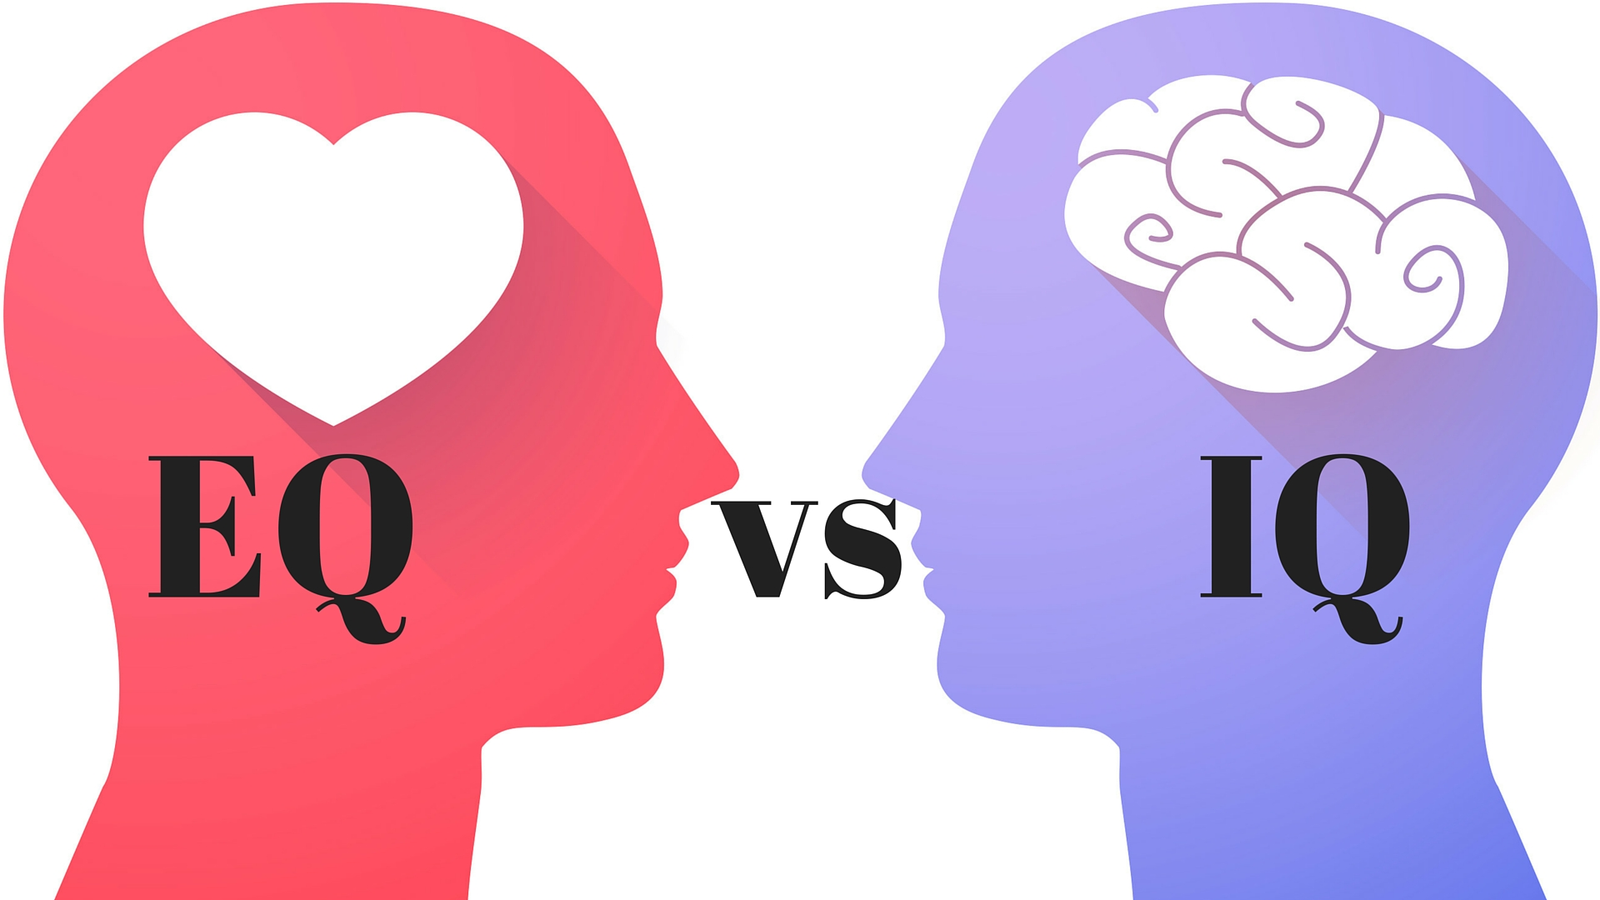
IQ-загальний інтелект
EQ- емоційний інтелект
DQ (digital media)- цифровий високо адаптивний інтелект

Slide 5
DQ можна розбити на три рівні:
Рівень 1: Цифрове громадянство - використання цифрових технологій і засобів масової інформації безпечним способом.
Рівень 2: Цифрова творчість - створення нового контенту та втілення ідей в реальність за допомогою цифрових інструментів.
Рівень 3: Цифрове підприємництво - Використання digital media і цифрових технологій для вирішення глобальних проблем або створення нових можливостей.

Slide 6
8 НАВИЧОК, ЯКІ ДИТИНІ НЕОБХІДНО МАТИ В ЦИФРОВУ ЕПОХУ:
Вміння вибудовувати цілісну особистість онлайн і офлайн
Керування екранним часом
Управління інтернет-цькуванням
Управління кібербезпекою
Управління конфіденційністю
Критичне мислення
Цифрові сліди
Цифрова емпатія

Slide 7
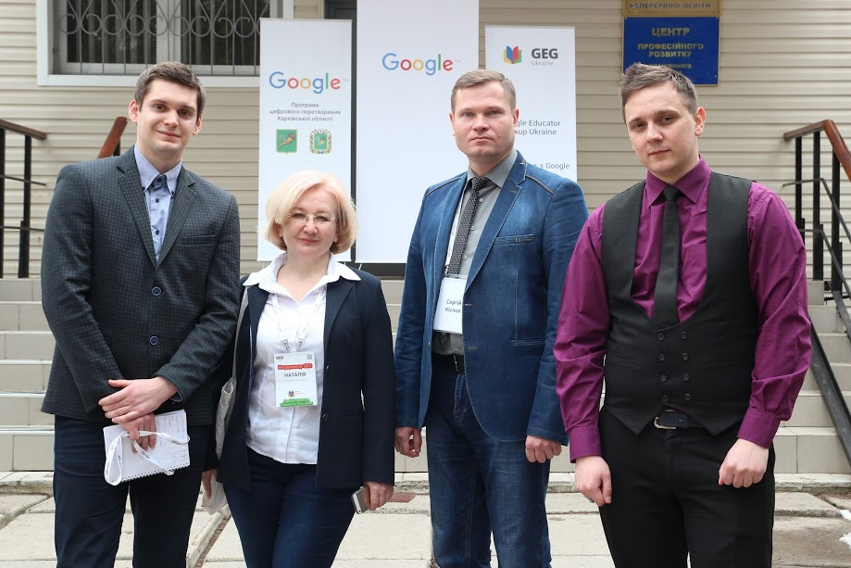
2 – 6 квітня 2018 року компанія Google Ukraine провела семінар-тренінг «Цифрове громадянство та безпека»
Тренери Освітньої спільноти Google Educator Group Наталія Саражинська, Сергій Кіслов, Сергій Якуба, Андрій Дегула.

Slide 8
Учасники тренінгу:
набули практичних навичок з налаштування безпеки облікового запису та конфіденційності інструментів Google,
дізналися, як захистити власні мобільні пристрої та відстежувати активність дітей в мережі та додатках Google,
синхронізували власний обліковий запис на усіх мобільних пристроях (комп'ютери-домашній та робочий, мобільний телефон)

Slide 9
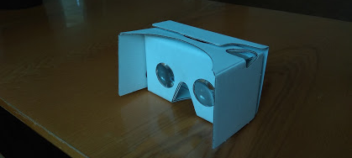
навчилися використовувати інструменти візуалізації для швидкого створення відео, анімації, слайд-шоу тощо,
здійснили подорожі віртуальними галереями, віртуальними турами в кількох середовищах віртуальної реальності

Slide 14
Учасники тренінгу
ознайомилися з особливостями розгортання єдиного цифрового середовища закладу освіти GSuite for Education з прикладами практичного використання його служб на прикладі м.Дніпро

Slide 24
Перші кроки до реалізації програми
GSuite for Education
у закладі освіти
Наявність комп'ютерної техніки та
швидкісного Інтернету
Відповідна підготовка та навички роботи
співробітників
договір з компанією Google ,
для отримання власного домену

Slide 25
Взагалі, немає часу чекати. Діти вже занурені в цифровий світ і впливають на те, як він буде виглядати завтра.
«Потрібно бігти з усіх ніг, щоб тільки залишатися на місці, а щоб кудись потрапити, треба бігти хоча б удвічі швидше!»
Льюїс Керролл

